Slide 1
Kompilieren & Interpretieren

Slide 2

Erfinder von Python
Guido van Rossum

Slide 3
Arten von Code
Quellcode
Maschinencode
Bytecode

Slide 4
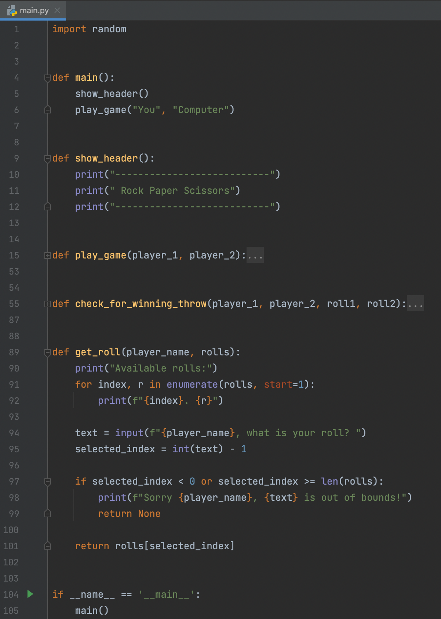
Arten von Code Quellcode
lesbarer Text eines Computerprogrammes oder einer Webseite
wird in einer Programmiersprache verfasst
kann aus mehreren Dateien bestehen
Syntax und Befehle hängt von der Sprache ab
vom Programmierer geschrieben
über Editor/Entwicklungsumgebung erstellt
Notes:
import random def main(): show_header() play_game("You", "Computer") def show_header(): print("---------------------------") print(" Rock Paper Scissors") print("---------------------------") def play_game(player_1, player_2): rounds = 3 wins_p1 = 0 wins_p2 = 0 rolls = ['rock', 'paper', 'scissors'] while wins_p1 < rounds and wins_p2 < rounds: roll1 = get_roll(player_1, rolls) roll2 = random.choice(rolls) if not roll1: print("Try again!") continue print(f"{player_1} roll {roll1}") print(f"{player_2} rolls {roll2}") winner = check_for_winning_throw(player_1, player_2, roll1, roll2) if winner is None: print("This round was a tie!") else: print(f'{winner} takes the round!') if winner == player_1: wins_p1 += 1 elif winner == player_2: wins_p2 += 1 print(f"Score is {player_1}: {wins_p1} and {player_2}: {wins_p2}.") print() if wins_p1 >= rounds: overall_winner = player_1 else: overall_winner = player_2 print(f"{overall_winner} wins the game!") def check_for_winning_throw(player_1, player_2, roll1, roll2): # Rock # Rock -> tie # Paper -> lose # Scissors -> win # Paper # Rock -> win # Paper -> tie # Scissors -> lose # Scissors # Rock -> lose # Paper -> win # Scissors -> tie winner = None if roll1 == roll2: print("The play was tied!") elif roll1 == 'rock': if roll2 == 'paper': winner = player_2 elif roll2 == 'scissors': winner = player_1 elif roll1 == 'paper': if roll2 == 'scissors': winner = player_2 elif roll2 == 'rock': winner = player_1 elif roll1 == 'scissors': if roll2 == 'rock': winner = player_2 elif roll2 == 'paper': winner = player_1 return winner def get_roll(player_name, rolls): print("Available rolls:") for index, r in enumerate(rolls, start=1): print(f"{index}. {r}") text = input(f"{player_name}, what is your roll? ") selected_index = int(text) - 1 if selected_index < 0 or selected_index >= len(rolls): print(f"Sorry {player_name}, {text} is out of bounds!") return None return rolls[selected_index] if __name__ == '__main__': main()

Slide 5
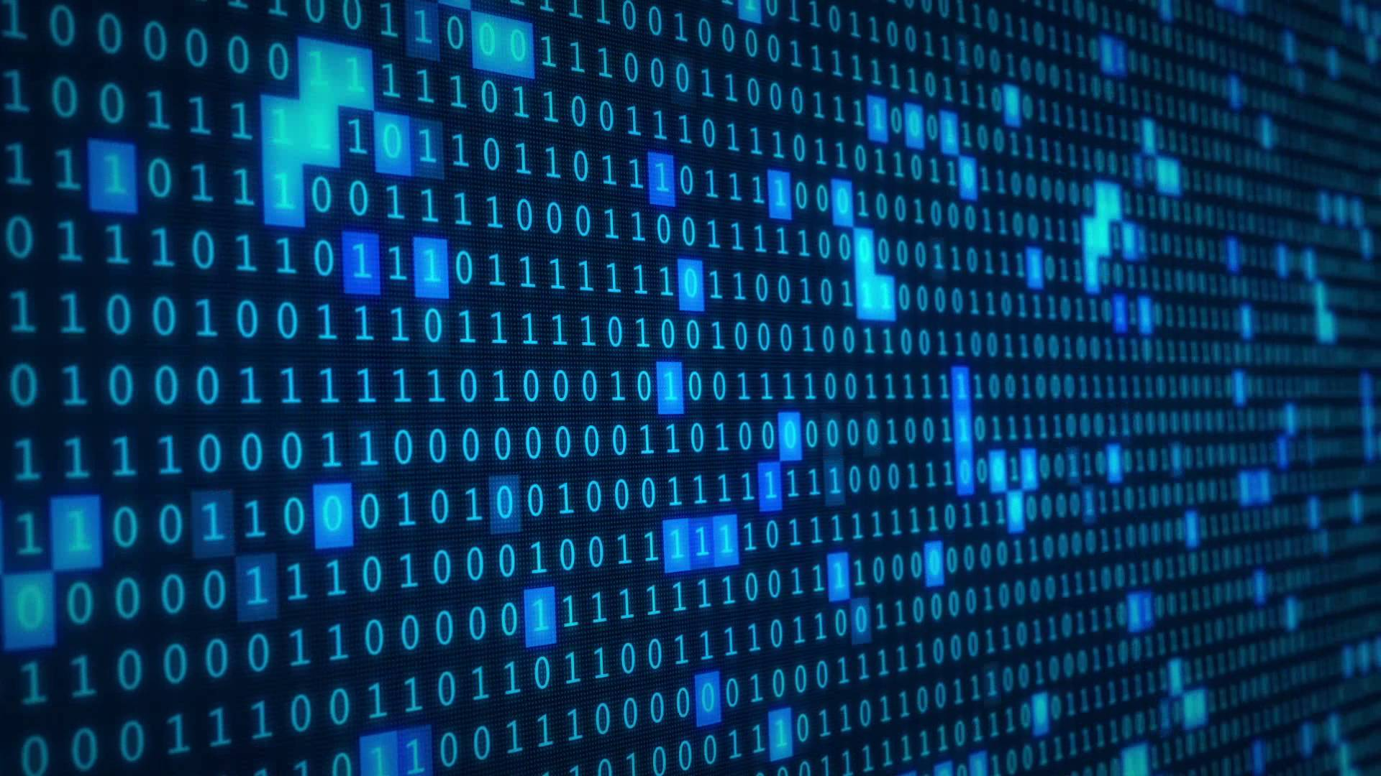
Arten von Code Maschinencode
die „Programmiersprache eines Computers“
Bits und Bytes
Beispiel: 1011 1100 1101 0101 0000
Stark abhängig von der Hardware
für Menschen unverständlich
wird vom Computer ausgeführt
Quelle: http://evlearners.com/binary-arithmetic-tutorial/ [Stand: 08.09.2022]

Slide 6
Arten von Code Bytecode
Zwischencode
Bits und Bytes
Beispiel: 1101 0001 1111 1110 0001
Sammlung von Befehlen für eine virtuelle Maschine
unabhängig von Hardware
für Menschen unverständlich
Quelle: http://evlearners.com/binary-arithmetic-tutorial/ [Stand: 08.09.2022]

Slide 7
Vom Quellcode zum Maschinencode
Quellcode
Maschinencode
Vom Menschen lesbar
?
Quellcode wird übersetzt.
Compiler
Interpreter
Vom Computer lesbar
Notes:
Wenn man gut im Zeitplan liegt kann man für die Erklärung der folgenden Folien auch dieses Video vorher einmal zeigen (ca.2Minuten):
„Was ist ein Compiler? - einfach erklärt!“ von Code Construct
https://www.youtube.com/watch?v=Uuyf3wrGOYM

Slide 8

Compiler
Übersetzt kompletten Quellcode in Maschinencode
Genannt: Kompilieren
Erst dann kann Code ausgeführt werden !
IF X >= 5 THEN
MSGBOX «Geben Sie eine Zahl <5 ein»
ELSE
MSGBOX «Perfekt»
END IF
Notes:
Die nächsten Animationen werden Zeile für Zeile in Binärcode verwandelt und erst danach alles in den Monitor verschoben. (bedeutet: Wird ausgeführt)
Quelle: https://www.youtube.com/watch?v=N5d40KXeOkY

Slide 9
Compiler
Übersetzt kompletten Quellcode in Maschinencode
Genannt: Kompilieren
Erst dann kann Code ausgeführt werden !
01101010
MSGBOX «Geben Sie eine Zahl <5 ein»
ELSE
MSGBOX «Perfekt»
END IF
Notes:
Die nächsten Animationen werden Zeile für Zeile in Binärcode verwandelt und erst danach alles in den Monitor verschoben. (bedeutet: Wird ausgeführt)
Quelle: https://www.youtube.com/watch?v=N5d40KXeOkY

Slide 10
Compiler
Übersetzt kompletten Quellcode in Maschinencode
Genannt: Kompilieren
Erst dann kann Code ausgeführt werden !
01101010
10001111
ELSE
MSGBOX «Perfekt»
END IF
Notes:
Die nächsten Animationen werden Zeile für Zeile in Binärcode verwandelt und erst danach alles in den Monitor verschoben. (bedeutet: Wird ausgeführt)
Quelle: https://www.youtube.com/watch?v=N5d40KXeOkY

Slide 11
Compiler
Übersetzt kompletten Quellcode in Maschinencode
Genannt: Kompilieren
Erst dann kann Code ausgeführt werden !
01101010
10001111
11000010
MSGBOX «Perfekt»
END IF
Notes:
Die nächsten Animationen werden Zeile für Zeile in Binärcode verwandelt und erst danach alles in den Monitor verschoben. (bedeutet: Wird ausgeführt)
Quelle: https://www.youtube.com/watch?v=N5d40KXeOkY

Slide 12
Compiler
Übersetzt kompletten Quellcode in Maschinencode
Genannt: Kompilieren
Erst dann kann Code ausgeführt werden !
01101010
10001111
11000010
01000001
END IF
Notes:
Die nächsten Animationen werden Zeile für Zeile in Binärcode verwandelt und erst danach alles in den Monitor verschoben. (bedeutet: Wird ausgeführt)
Quelle: https://www.youtube.com/watch?v=N5d40KXeOkY

Slide 13
Compiler
Übersetzt kompletten Quellcode in Maschinencode
Genannt: Kompilieren
Erst dann kann Code ausgeführt werden !
01101010
10001111
11000010
01000001
00000100
Notes:
Die nächsten Animationen werden Zeile für Zeile in Binärcode verwandelt und erst danach alles in den Monitor verschoben. (bedeutet: Wird ausgeführt)
Quelle: https://www.youtube.com/watch?v=N5d40KXeOkY

Slide 14
Compiler
Übersetzt kompletten Quellcode in Maschinencode
Genannt: Kompilieren
Erst dann kann Code ausgeführt werden !
01101010
10001111
11000010
01000001
00000100
Notes:
Quelle: https://www.youtube.com/watch?v=N5d40KXeOkY

Slide 15
Compiler
Quelltext
Compiler
Eingabe
ausführbarer Code
Ausgabe
Notes:
Quelle: https://www.elektronik-kompendium.de/sites/com/1705231.htm

Slide 16
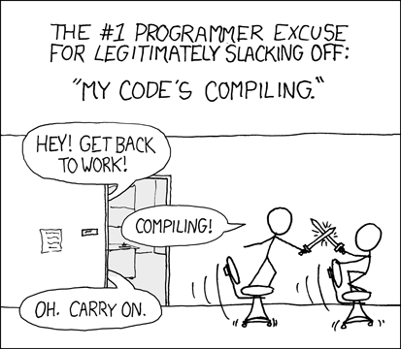
Compiler
'Are you stealing those LCDs?' 'Yeah, but I'm doing it while my code compiles.’
Quelle: https://xkcd.com/303/ [Stand: 15.02.2022]
Notes:
https://xkcd.com/303/
Wenn man gut im Zeitplan liegt kann man für die Erklärung der folgenden Folien auch dieses Video vorher einmal zeigen (ca.2Minuten):
„Was ist ein Interpreter? - einfach erklärt!“ von Code Construct
https://www.youtube.com/watch?v=d1oGGY1Tlb0

Slide 17
Interpreter
Übersetzt einzelne Anweisungen in Maschinencode während Ausführung
Durchführung läuft „zeilenweise“ ab
IF X > 5 THEN
MSGBOX «Geben Sie eine Zahl <5 ein»
ELSE
MSGBOX «Perfekt»
END IF
Notes:
Die nächsten Animationen werden Zeile für Zeile in Binärcode verwandelt und in den Monitor verschoben. (bedeutet: Wird ausgeführt)
Quelle: https://www.youtube.com/watch?v=N5d40KXeOkY

Slide 18
Interpreter
Übersetzt einzelne Anweisungen in Maschinencode während Ausführung
Durchführung läuft „zeilenweise“ ab
MSGBOX «Geben Sie eine Zahl <5 ein»
ELSE
MSGBOX «Perfekt»
END IF
01101010
Notes:
Die nächsten Animationen werden Zeile für Zeile in Binärcode verwandelt und in den Monitor verschoben. (bedeutet: Wird ausgeführt)
Quelle: https://www.youtube.com/watch?v=N5d40KXeOkY

Slide 19
Interpreter
Übersetzt einzelne Anweisungen in Maschinencode während Ausführung
Durchführung läuft „zeilenweise“ ab
ELSE
MSGBOX «Perfekt»
END IF
01101010
10001111
Notes:
Die nächsten Animationen werden Zeile für Zeile in Binärcode verwandelt und in den Monitor verschoben. (bedeutet: Wird ausgeführt)
Quelle: https://www.youtube.com/watch?v=N5d40KXeOkY

Slide 20
Interpreter
Übersetzt einzelne Anweisungen in Maschinencode während Ausführung
Durchführung läuft „zeilenweise“ ab
MSGBOX «Perfekt»
END IF
01101010
10001111
11000010
Notes:
Die nächsten Animationen werden Zeile für Zeile in Binärcode verwandelt und in den Monitor verschoben. (bedeutet: Wird ausgeführt)
Quelle: https://www.youtube.com/watch?v=N5d40KXeOkY

Slide 21
Interpreter
Übersetzt einzelne Anweisungen in Maschinencode während Ausführung
Durchführung läuft „zeilenweise“ ab
END IF
01101010
10001111
11000010
01000001
Notes:
Die nächsten Animationen werden Zeile für Zeile in Binärcode verwandelt und in den Monitor verschoben. (bedeutet: Wird ausgeführt)
Quelle: https://www.youtube.com/watch?v=N5d40KXeOkY

Slide 22
Interpreter
Übersetzt einzelne Anweisungen in Maschinencode während Ausführung
Durchführung läuft „zeilenweise“ ab
01101010
10001111
11000010
01000001
00000100
Notes:
Quelle: https://www.youtube.com/watch?v=N5d40KXeOkY

Slide 23
Interpreter
Quelltext
Eingabe
Interpreter
Ausgabe
Notes:
Quelle: https://www.elektronik-kompendium.de/sites/com/1705231.htm

Slide 24
Interpreter
Quelle: https://www.reddit.com/r/ProgrammerHumor/comments/3fizjs/jit/ [Stand: 09.09.2022]
Notes:
Just in Time

Slide 25
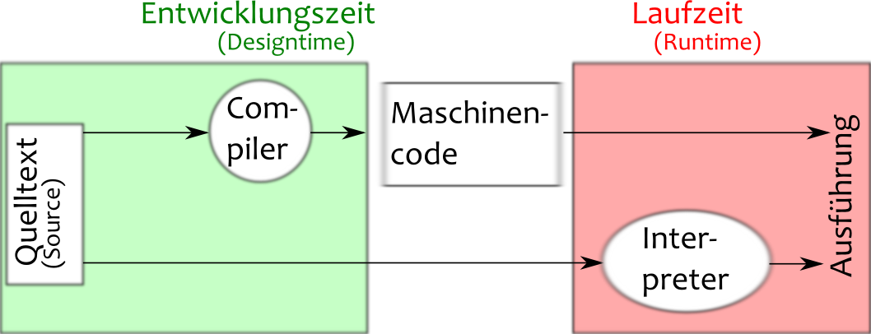
Compiler & Interpreter
Quelle: http://www.roro-seiten.de/uhu/index.php?page=3972 [Stand: 09.09.2022]
Notes:
Nun über ca. 10 Min. Vor- und Nachteile der beiden Arten diskutieren lassen.

Slide 26


Compiler & Interpreter Vor- und Nachteile
 | Vorteile | Nachteile
Compiler | Schnell bei Ausführung Syntaktische Fehler werden beim Kompilieren gefunden Compiler kann Code optimieren | Kompilieren benötigt Zeit und Ressourcen Änderungen im Quelltext müssen erneut kompiliert werden Auf andere Plattform muss erneut kompiliert werden
Interpreter | Kann sofort getestet werden Ausführbarer Code erst bei Laufzeit | Ausführung langsamer und ineffizienter Gleiche Programmteile müssen immer wieder übersetzt werden Fehler tritt bei Laufzeit auf. Programm lief bis dahin

Slide 27
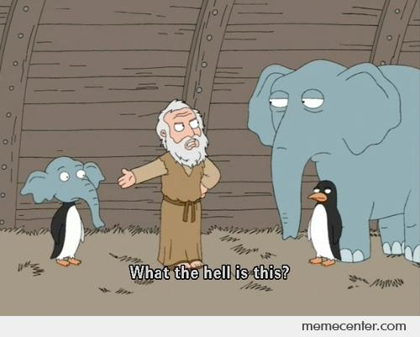
Mischform
Kombiniert Compiler mit Interpreter
Quellcode wird in Bytecode kompiliert
Bytecode wird zur Laufzeit interpretiert
Interpretiertes Programm läuft auf einer virtuellen Maschine
Compiler
Mischform
Interpreter
Quelle: https://imgflip.com/memegenerator/167618150/Family-guy-Noahs-ark [Stand: 15.02.2022]. Bearbeitet
Notes:
Erstmal nur Meme zeigen und dann ca. 10 Minuten diskutieren, was eine Mischform sein könnte. Auch auf Vor- und Nachteile eingehen lassen.
Wird manchmal auch Compreter oder JIT-Compiler (Just-In-Time) genannt.

Slide 28
Mischform Compiler + Interpreter
Übersetzungszeit (compile time)
Quelltext
Compiler
Bytecode
Laufzeit (run time)
Eingabe
Interpreter
Ausgabe
Notes:
Quelle: https://www.elektronik-kompendium.de/sites/com/1705231.htm

Slide 29
Compiler & Interpreter Vor- und Nachteile
 | Vorteile | Nachteile
Compiler | Schnell bei Ausführung Syntaktische Fehler werden beim Kompilieren gefunden Compiler kann Code optimieren | Kompilieren benötigt Zeit und Ressourcen Änderungen im Quelltext müssen erneut kompiliert werden Auf andere Plattform muss erneut kompiliert werden
Interpreter | Kann sofort getestet werden Ausführbarer Code erst bei Laufzeit | Ausführung langsamer und ineffizienter Gleiche Programmteile müssen immer wieder übersetzt werden Fehler tritt bei Laufzeit auf. Programm lief bis dahin
Mischform | Plattformunabhängig Es können Programmteile kompiliert werden | Programm läuft in einer Virtuellen Maschine

Slide 30
Zusammenfassung
Quellcode
Python, Fortran, Cobol, C, C++, Pascal,…
Compiler
Python, HTML, PERL, PHP, Javascript, …
Python, Java, C#, …
Executable
Plattform-abhängig
Programm führt sich selbst aus
Interpreter
führt Programm aus
Compiler
Bytecode
Plattform-unabhängig
Interpreter
führt Programm aus

Slide 31
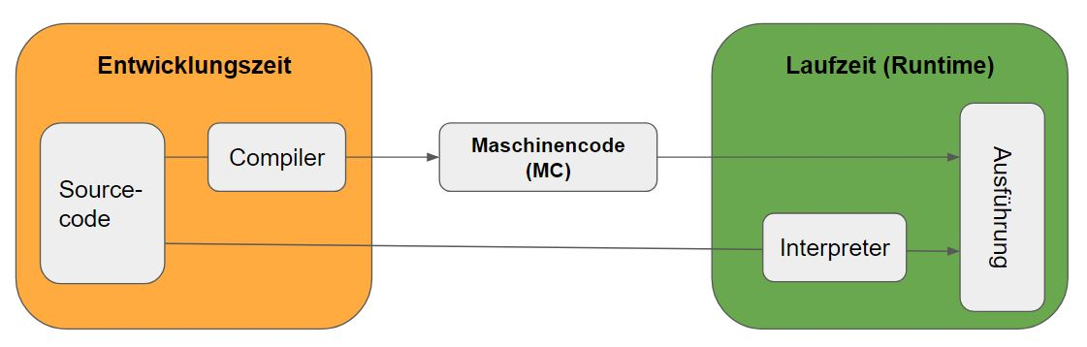
Vom Source-Code zum “Ergebnis”
Achtung gilt nur für CPython!

Slide 32
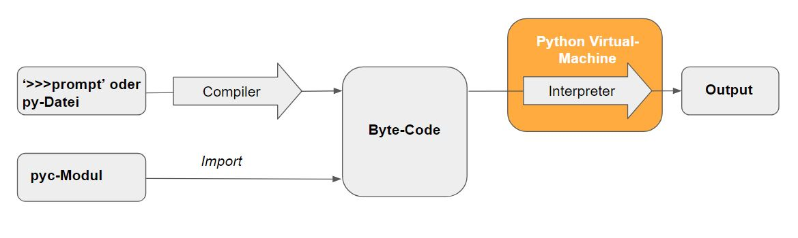
Vom Source-Code zum “Ergebnis”
Achtung gilt nur für CPython!

Slide 33
Kompilieren & Interpretieren
✓

